Slide 1
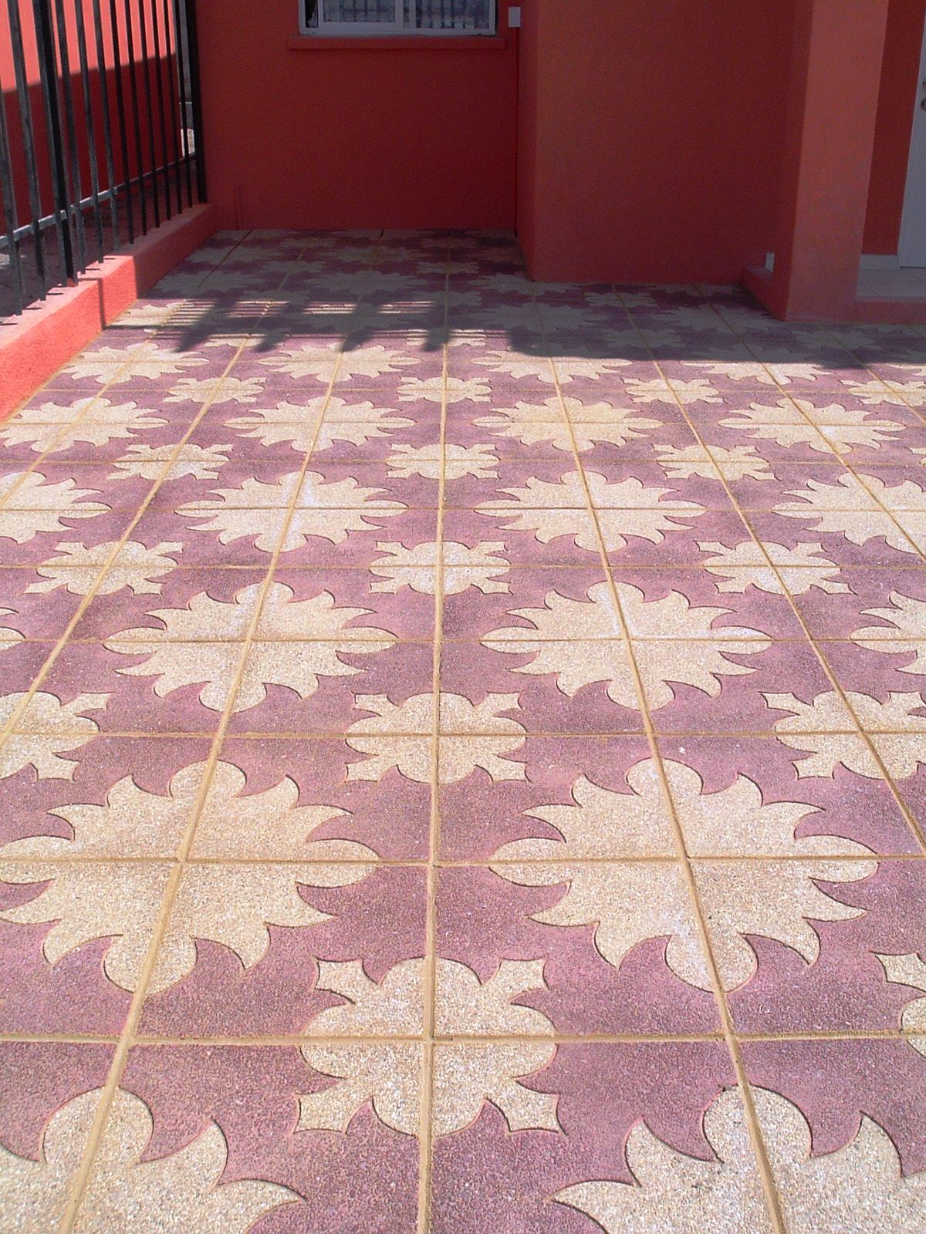
IMITADOS PERO JAMAS IGUALADOS

